Slide 1
PWIII - ANGULAR

Slide 2
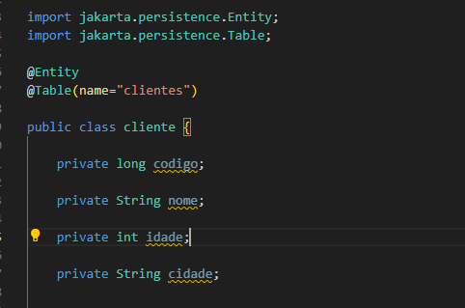
Vamos realizar duas importações o @Entity e a @Table o Jakarta.
package br.com.projeto.api.modelo;
import jakarta.persistence.Entity;
import jakarta.persistence.Table;
@Entity
@Table(name="clientes")
public class cliente {
private long codigo;
private String nome;
private int idade;
private String cidade;
}

Slide 3
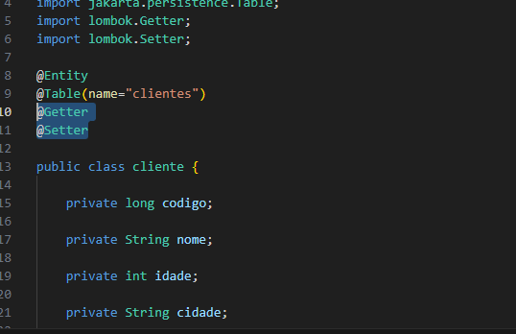
A gente precisaria incluir o get e o set para retirar esse erro, porém como estamos utilizando o lombok vamos incluir uma anotation.
@Getter
@Setter

Slide 4
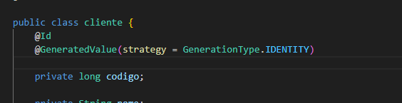
Agora vamos utilizar a anotation @Id do Jakarta para que o nosso Jpa entenda a chave primária e vamos utilizar o generatedvalue para o autocomplete.

Slide 5
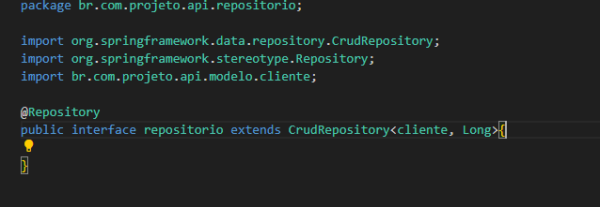
Agora vamos implementar o nosso arquivo repositório.java

Slide 6
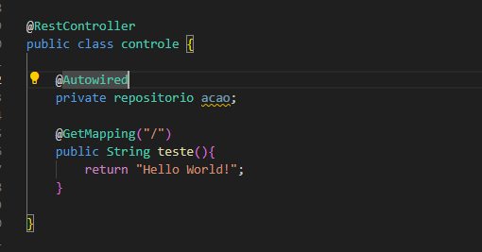
Agora vamos criar um objeto no controle.java para cadastrar, selecionar e remover os clientes e para não precisar incluir em cada rota.

Slide 7
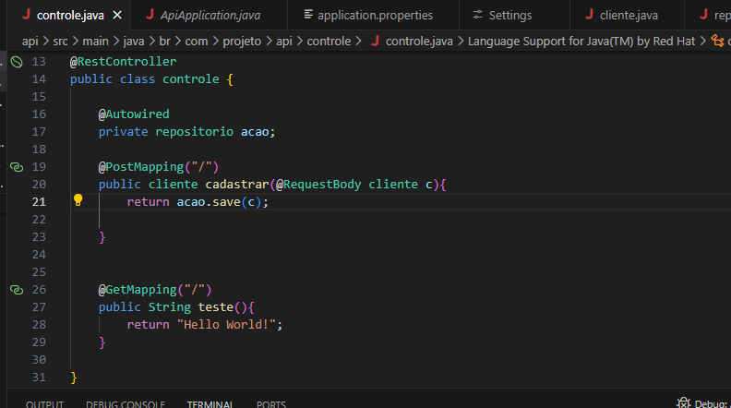
Agora vamos configurar a rota responsável pelo cadastro de clientes.
O c do objeto vai levar as informações de código, nome, cidade, idade.

Slide 8
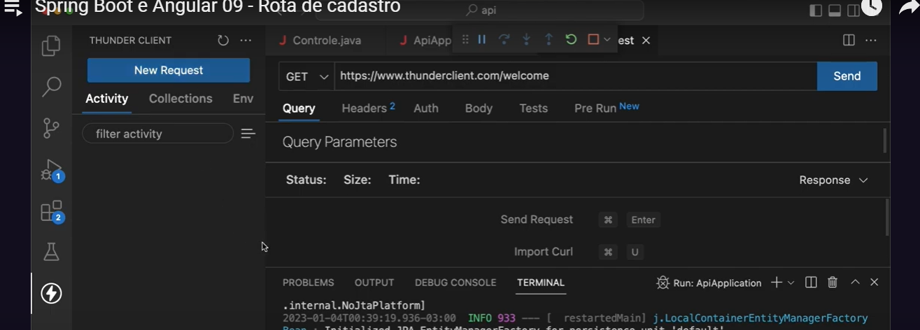
Agora vamos rodar no apiapplication e vamos utilizar o thunderclient.
Vamos fazer uma nova requisição.

Slide 9
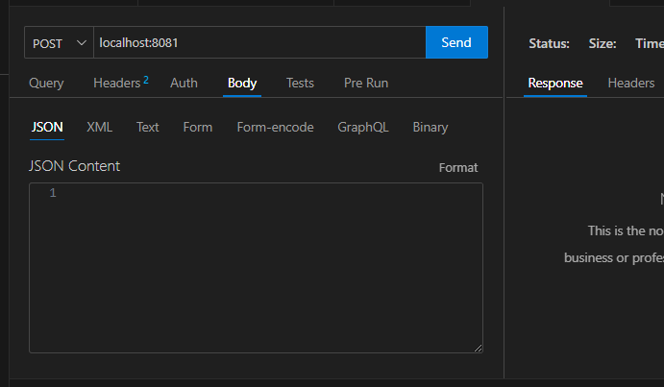
Vamos alterar o método para post e vamos no campo body.

Slide 10
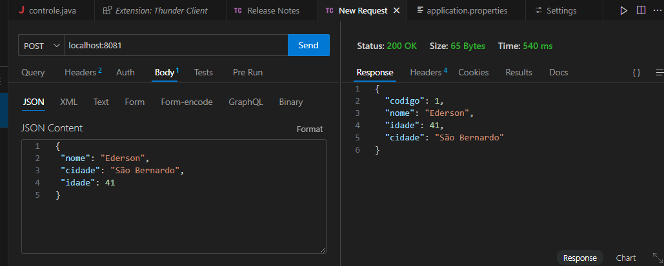
Depois de preenchido vamos clicar em send para enviar a informação.

